Slide 1
Формирование мотивации к творческой деятельности на уроках технологии
Сатаев Игорь Николаевич,
учитель технологии
МБОУ «СОШ №32 г. Челябинска»

Slide 2
Мотивация
«Никакая деятельность не может быть прочна, если она не имеет основы в личном интересе»
Л.Н.Толстой.
«Если ученик в школе не научился сам ничего творить, то и в жизни он всегда будет только подражать»
Л.Н.Толстой

Slide 3
Творчество
Творчество - это деятельность человека, направленная на создание какого-либо нового, оригинального продукта в сфере науки, искусства, техники, производства и организации.
Предмет «Технология» - это творческий предмет, который представляет большие возможности для воспитания творческой, разносторонней личности.

Slide 4
Мотивы
Всем известно, что в основе любой деятельности лежат мотивы.
Это давно доказано психологами.
Именно мотивы заставляют человека сосредоточиться на решении задачи, являются стимулами к деятельности.
У каждого обучающегося есть свои потребности, которые являются одним из условий формирования мотивов.

Slide 5
Причины снижения мотивации
1. Отношение к предмету «Технология» как к второстепенному. Обучающиеся не сдают экзамен по предмету.
2. Дети хотят получить быстрый результат от деятельности, а «Технология» требует терпения, настойчивости.
3. У современных детей большая зависимость от гаджетов.

Slide 6
В своей работе руководствуюсь следующими принципами:
1. Идти от простого к сложному;
2. Использовать индивидуальный подход к обучающимся;
3. Максимальное вовлечение обучающихся в активную деятельность;
4. Поддерживать инициативу, творческие идей обучающихся.

Slide 7
Из опыта работы
1. На первом этапе вызываем «личный интерес», выполняем изделия для себя. Варианты: изделия из компьютерных игр, на военную тематику, головоломки из дерева.
5 класс – пистолет, керамбит (из дерева)
6 класс – складной нож - бабочка (из дерева), топорики. (из дерева)
Инструменты: ножовка по дереву, лобзик, напильники.

Slide 8
Из опыта работы
Интернет – ресурсы, где можно почерпнуть оригинальные идеи:
You Tube
Ярмарка мастеров (https://www.livemaster.ru),
Витрина HAND MADE MARKET FIESTA (https://vk.com/handmademarketfiesta),
CHE_market (#che_market)
и др.

Slide 9
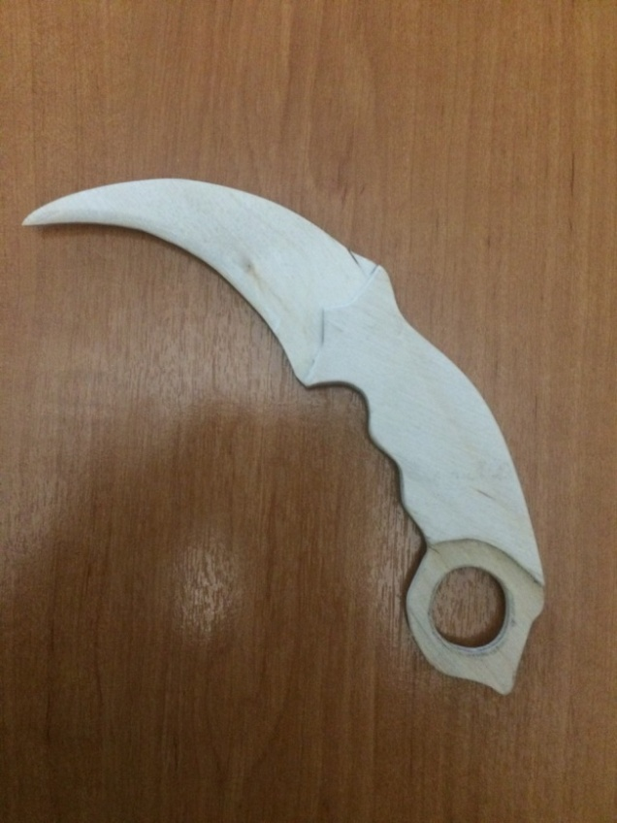
Керамбиты из компьютерных игр

Slide 10
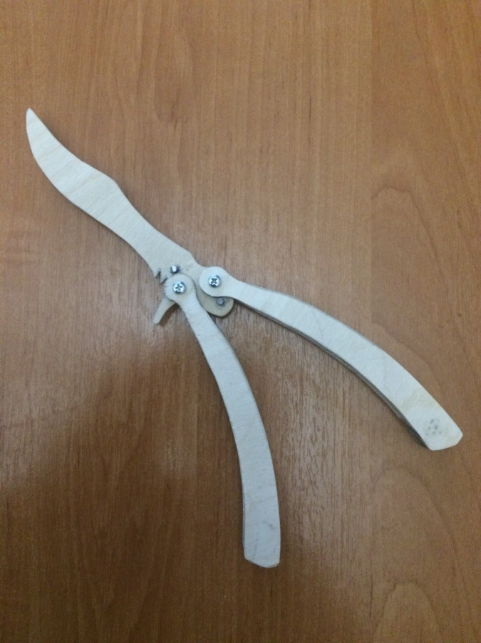
Складной нож – бабочка

Slide 11
Игрушка кубик в кубике из дерева

Slide 12
Головоломка из вязальной проволоки

Slide 13
Из опыта работы
2. На втором этапе обучающиеся готовят подарок маме, другу. Подарок оригинальный, который удивит материалом изготовления и несложной техникой. Важно: получение результата без больших материальных вложений.
5-6 класс:
цепочки из проволоки для 5-6 классов;
кольца из монет, гаек для 7-8 классов;
брелоки из металла для 7-8 классов.
Станок для изготовления цепочки ребята выполняют самостоятельно под руководством учителя.
Параллельно дети знакомятся со свойствами материалов, проводят экономические расчеты.

Slide 14
Расчет затрат на изготовление изделия
Пример №1:
Цепочка из алюминиевой проволоки:
1 метр провода СИП стоит 28 рублей. В одном метре кабеля содержится 14 метров проволоки. Можно задействовать 14 учащихся.

Slide 15
Цепочка из алюминиевой проволоки -5 класс

Slide 16
Цепочка из алюминиевой и медной проволоки- 5 класс

Slide 17
Цепочка из алюминиевой проволоки - 6 класс

Slide 18
Цепочка из алюминиевой проволоки - 6 класс

Slide 19
Расчет затрат на изготовление изделия
Пример №2
Кольцо из гайки. Стоимость одной гайки – 25 рублей.

Slide 20
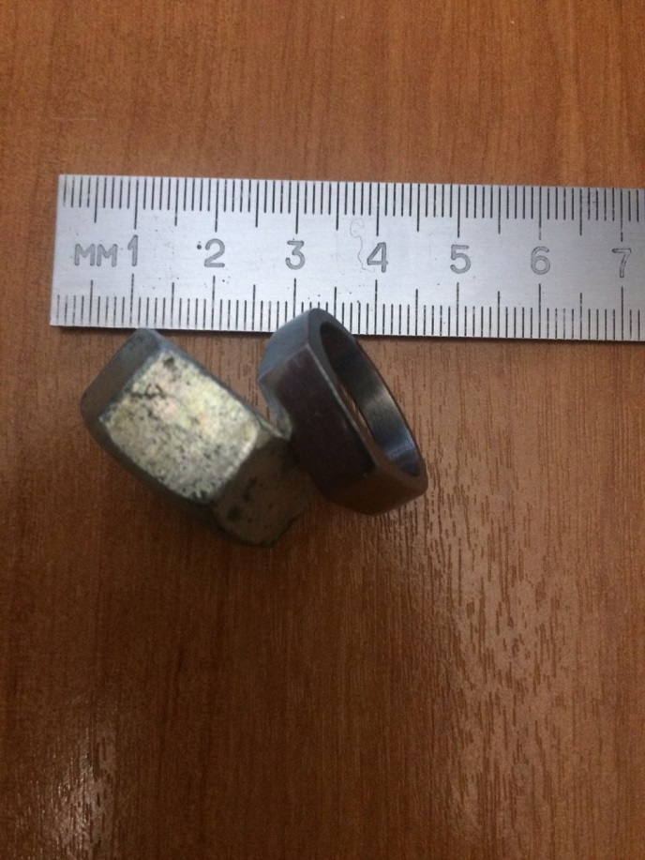
Кольца из монеты и гайки- 6 класс

Slide 21
Расчет затрат на изготовление изделия
Пример №3
Цепочка из гроверных шайб. Цена одной шайбы 30 копеек. На цепочку длиной 20 см необходимо 100 шайб общей стоимостью 30 рублей.

Slide 22
Цепочка из гроверных шайб- 6 класс

Slide 23
Станок для плетения цепочек

Slide 24
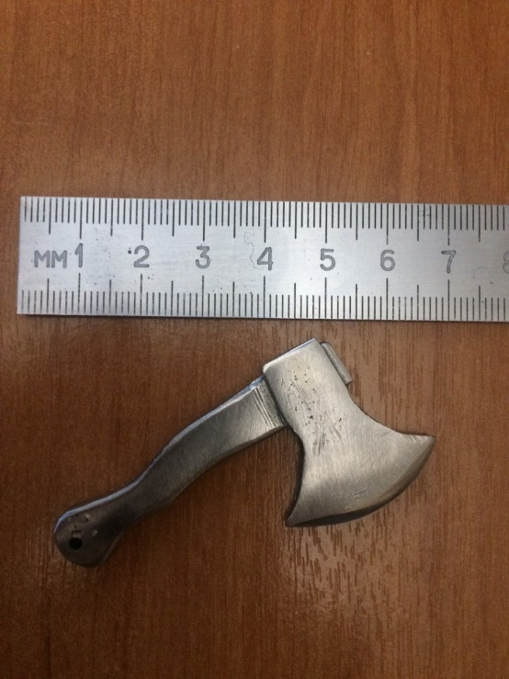
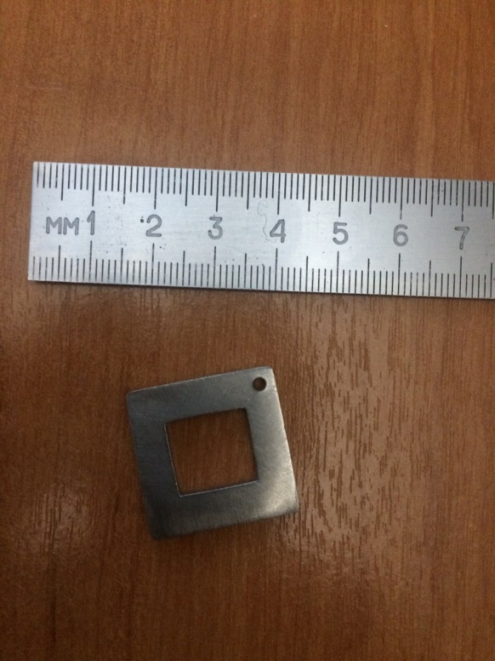
Брелоки из металла 7-8 класс

Slide 25
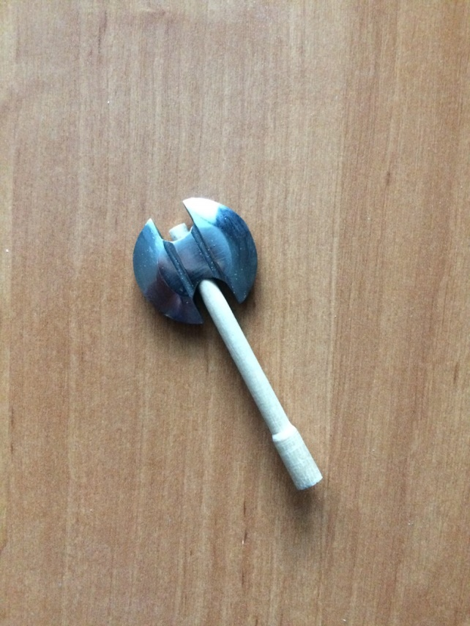
Брелоки из металла 7-8 класс

Slide 26
Из опыта работы
3. На третьем этапе идёт привлечение детей к участию в конкурсах, олимпиадах.
Выполняются многокомпонентные работы (проекты) на основе ранее выполненных изделий.
Например: карандашница «Дровишки» выполнена на основе брелока «топорик».

Slide 27
Проектная работа «Карандашница «Дровишки»»

Slide 28
Проектная работа «Настольная лампа»

Slide 29
Из опыта работы
4. На четвертом этапе предоставляется возможность участия в выставках -продажах изделий ручной работы.

Slide 30
Где можно выставить свои работы?
Продажа на специализированных Интернет – площадках. Главная хендмейд-витрина — это «Ярмарка мастеров».
Продажа через социальные сети, например ВКонтакте.

Slide 32
ё

